Slide 1
Муниципальное бюджетное общеобразовательное учреждение «Средняя общеобразовательная школа № 13»
Самопрезентация учителя
математики и информатики
Струковой Натальи Федоровны
на конкурс
«Народный учитель – 2013»

Slide 2
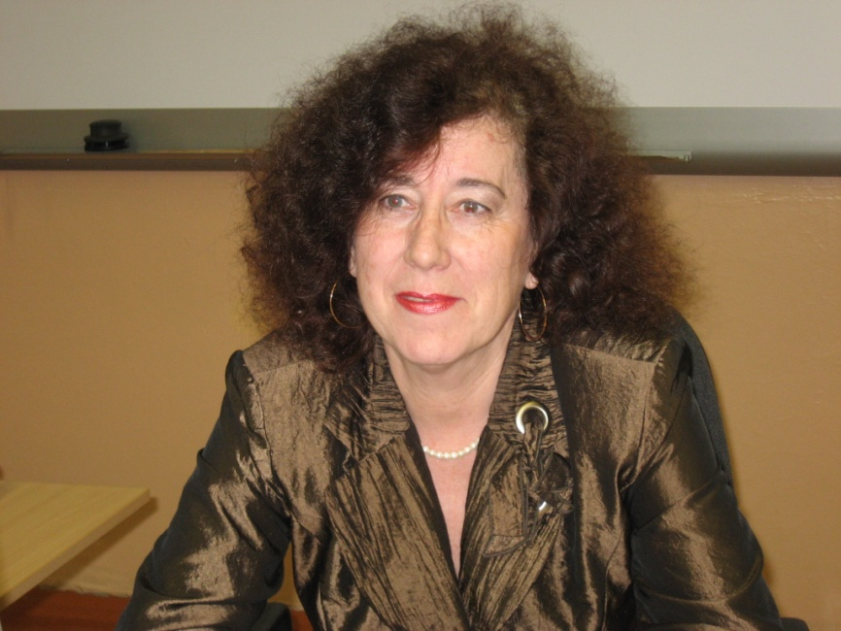
Обо мне…
Струкова Наталья Федоровна –
учитель математики и информатики
В 1974 году окончила Башкирский государственный педагогический институт по специальности «учитель математики и физики»
Трудовой стаж – 39 лет
37 лет работаю в МБОУ «СОШ № 13»
Имею высшую квалификационную категорию
Награждена Грамотой Министерства образования и науки РФ
Удостоена Гранта Президента

Slide 3
НАПРАВЛЕНИЯ ДЕЯТЕЛЬНОСТИ
ДИСТАНЦИОННОЕ ОБУЧЕНИЕ ШКОЛЬНИКОВ
ЛЕГО
ДВИЖЕНИЕ
РАСПРОСТРАНЕНИЕ
ОПЫТА РАБОТЫ
САЙТОСТРОЕНИЕ
ИССЛЕДОВАТЕЛЬСКАЯ ДЕЯТЕЛЬНОСТЬ
САМООБРАЗОВАНИЕ
МОИ УВЛЕЧЕНИЯ

Slide 4
Дистанционное обучение
школьников
2008-2009 год обучение в Роботландском университете по курсу «Сайтостроение»
В итоге осенью 2009 года появился первый школьный сайт
2009-2010 год обучение в школьном университете г. Томска по курсу «Пользователь ПК». По окончании ребята получили документы особого образца.
2010-2011 год продожение обучения в школьном университете г. Томска по курсу «Оператор ПК. Менеджер электронного офиса»
Участие в дистанционных конкурсах «Инфознайка», «Кит», Эрудит-марафон «Эму»

Slide 5
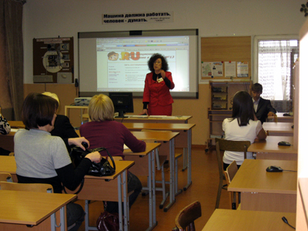
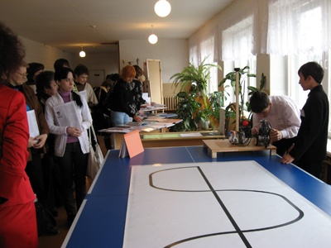
Городской семинар
заместителей по воспитательной работе
Открытие Мастер-класса по работе в в графическом редакторе Photoshop, который проводили ученики
Ребята из кружка Лего показывают свои достижениях
Итогом выступления ребят стало приглашение провести Мастер-класс на выставке
«Наша новая школа» в ДК «Металлург»

Slide 6
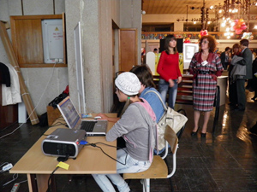
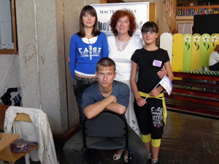
Мастер-класс на выставке
«Наша новая школа» в ДК «Металлург»
Кристина Шабалина за работой
А это вся наша команда: Ирина, Кирилл, Кристина и я, их учитель

Slide 7
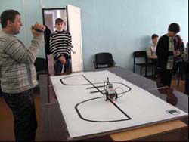
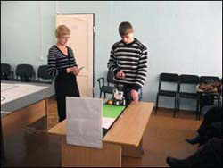
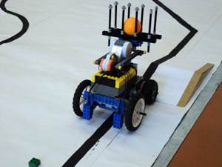
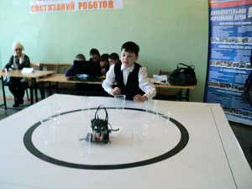
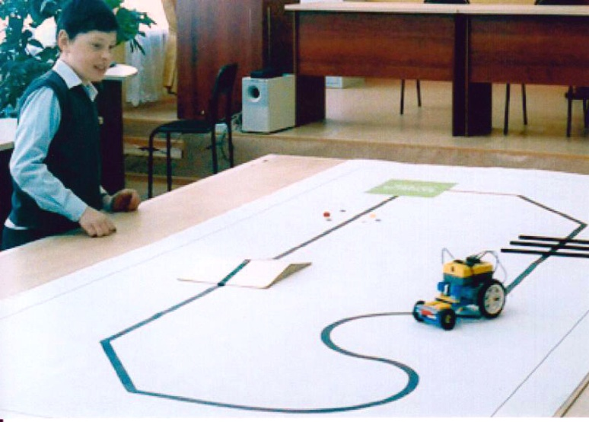
ЛЕГОдвижение
Номинация Баскетбол. Мячик в корзине, а со стороны все так просто!
Робот не сошел с черной линии. Ура! Жаль шел медленно.
Робот прошел траекторию и захватил мячик. Приз за оригинальность решения задачи.
Молодец, Тимоша! Идеально прошли траекторию и не запнулись на препятствиях.
Все банки выбиты из круга, молодец!

Slide 8
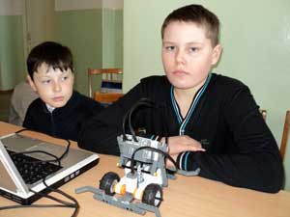
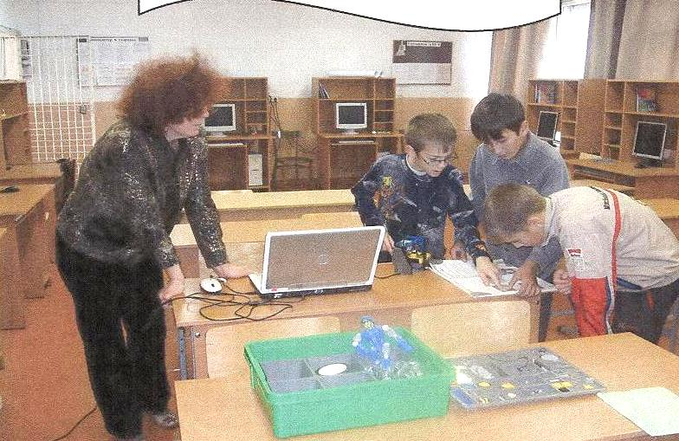
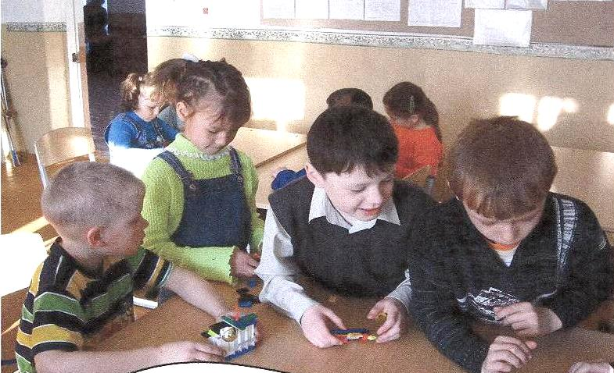
ЛЕГОдвижение
Готовимся к соревнованиям

Slide 9
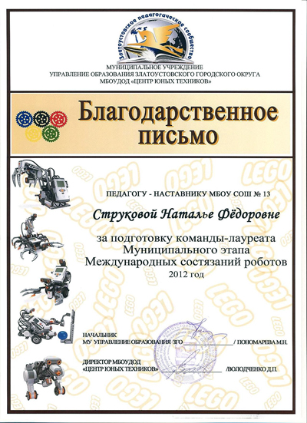
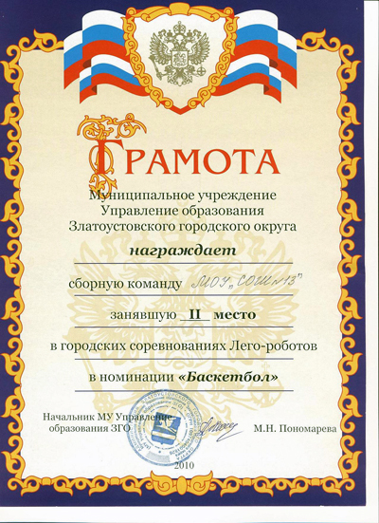
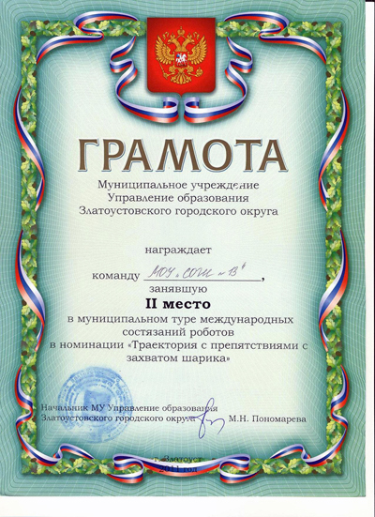
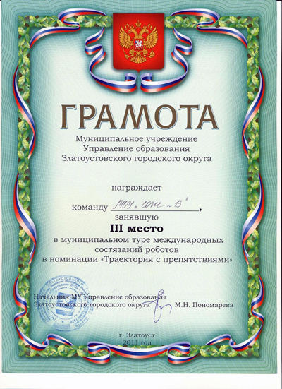
Результаты участия
в легосоревнованиях

Slide 10
Сайтостроение
В 2008-2009 учебном году 10 учеников нашей школы обучались дистанционно в Роботландском университете города Переславль-Залесский по курсу "WEB — конструирование" и успешно его окончили. За время учебы студенты научились создавать WEB-страничку, обрабатывать графику для WEB-страницы в графическом редакторе Photoshop, кодировать информацию для Интернет-страниц, организовывать ссылки.
Кроме того руководитель курса обучал нас с ребятами дизайнерскому делу: мы учились делать визитки, рекламные проспекты, разработали два сайта, на которые получили очень подробные рецензии с указанием всех ошибок и способами их устранения.
Последняя зачетная работа «Шедевры мастеров Златоуста»стала конкурсной и заняла почетное III место.
Сайт широко использовался классными руководителями на классных часах, посвященных дню города.
Итогом нашей работы стал новый школьный сайт построенный на языках HTML, CSS, JavaScript, который мы самостоятельно разместили в сети Интернет и регулярно его обновляем.
В мае 2009 года и я, и дети получили удостоверения соответствующего образца.

Slide 11
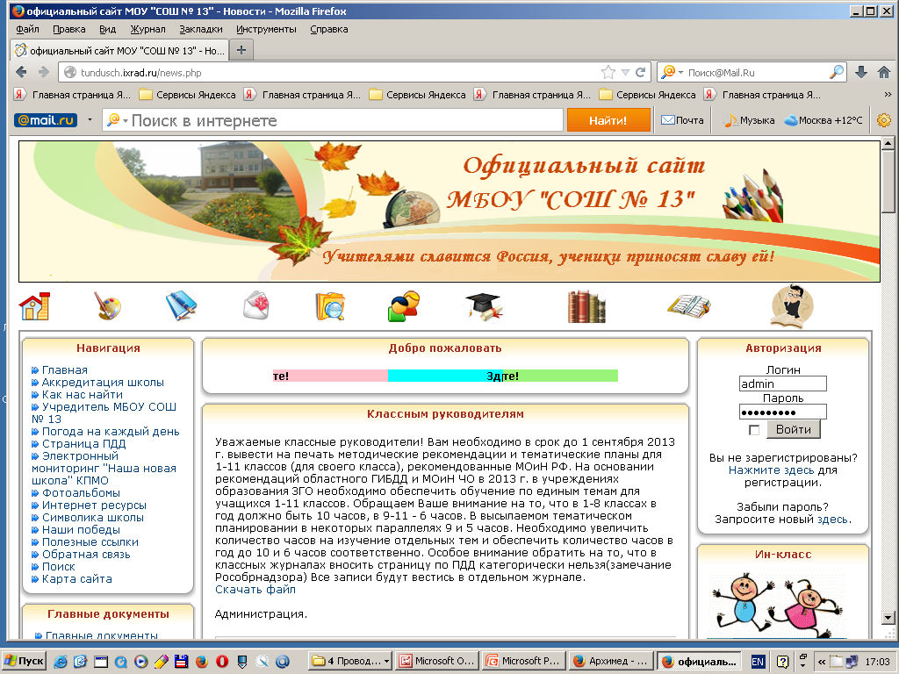
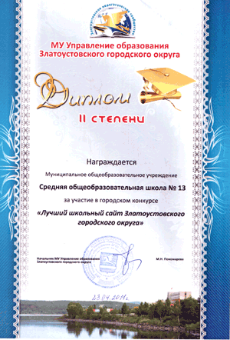
Сайтостроение
С тех пор я увлеклась сайтостроением: создала и являюсь модератором школьного сайта http://tundusch.ixrad.ru , который в 2011 году занял II место в городском конкурсе, а в 2012 – III место.
В 2011 году создала свой личный сайт http://strukova.gixx.ru и с удовольствием в нем работаю: готовлю выпускников к ЕГЭ, провожу конкурсы ребусов, делюсь опытом работы с коллегами.

Slide 12
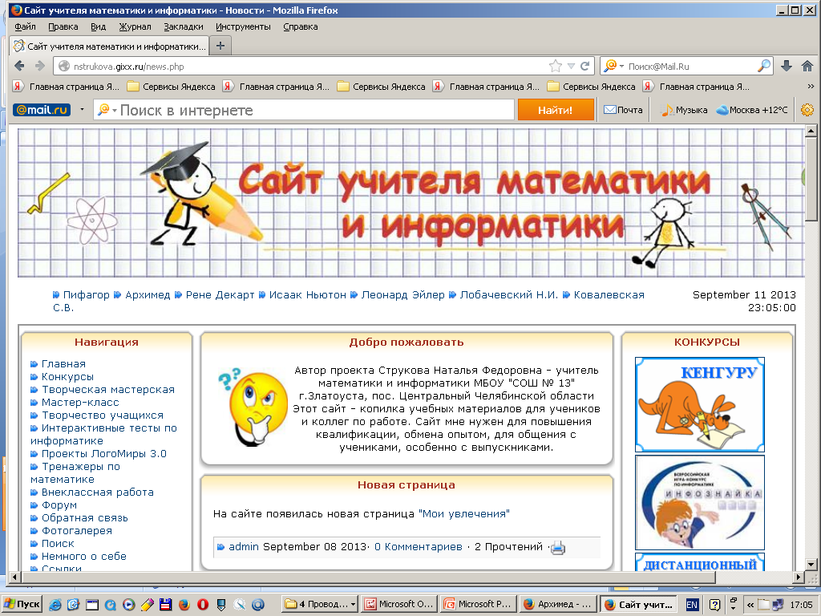
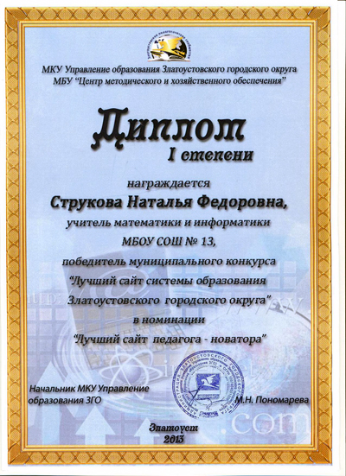
Сайтостроение
В 2011 году создала свой личный сайт http://strukova.gixx.ru и с удовольствием в нем работаю: готовлю выпускников к ЕГЭ, провожу конкурсы ребусов, делюсь опытом работы с коллегами.
В 2013 году сайт был признан победителем муниципального конкурса «Лучший сайт системы образования Златоустовского городского округа» в номинации «Лучший сайт педагога – новатора»

Slide 13
Самообразование
Разработка проекта для НОУ
В среде ЛогоМиры
Создание
Сайта учителя
Все это
Способствовало
Повышению
качества
Обученности
учащихся и позволило
повысить
средний балл
на ЕГЭ по математике
Создание
Тренажеров в Power Point, Excel
Использование интерактивной доски на уроках математики
Создание
Электронного учебника «Уроки по логике»
Создание
Интерактивных кроссвордов
Изучение среды
Moodle
И использование ее на уроках
Создание
Интерактивных тестов

Slide 15
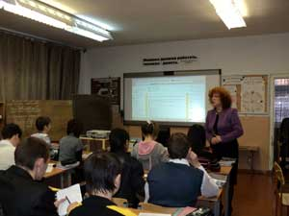
Распространение опыта работы
СМИ
Златоустовский рабочий 29 апреля 2011 г. статья
«Студенты» уже в школе
Выступление и мастер-классы на городских метод. объединениях математики
СМИ
Учительская газета 25.08.2009г.
Здоровьесберегающие задачи для детей и подростков
Мастер-классы для педагогов школы
Участие в профессиональных конкурсах
На личном сайте учителя

Slide 16
Исследовательская деятельность
учителя и учащихся
Участие в школьной учебно-исследовательской конференции «Шаг в науку» по предмету Информатика и ИКТ.
Результаты:
1 место -6 класс. Тема исследования «Исследование возможностей среды ЛогоМиры»
Материалы исследовательской работы размещены на сайте учителя на странице http://nstrukova.gixx.ru/viewpage.php?page_id=121
2 место – 11 класс. Тема исследования «Исследование возможностей офисных программ для создания тренажеров по предметам»
Материалы размещены на странице
http://nstrukova.gixx.ru/viewpage.php?page_id=121

Slide 17
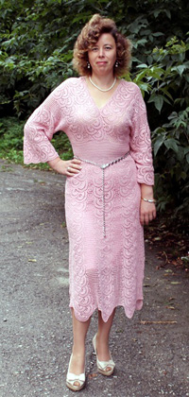
Мои увлечения
Свободного времени у учителя мало, но ,тем не менее, я стараюсь его выкраивать для любимых занятий: вязание, плетение макраме, шитье .
Предлагаю вашему вниманию мои последние работы.
Платье, связанное крючком ленточным вязанием
Летнее платье, связанное крючком из отдельных мотивов
Летний костюм, связанный крючком

Slide 18
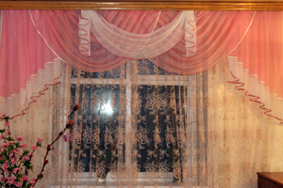
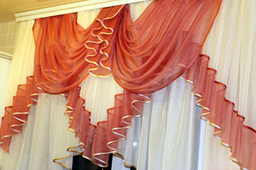
Мои увлечения
В последнее время увлеклась пошивом ламбрекенов. Изучила теорию, познакомилась с технологией пошива различных деталей ламбрекена и начала шить. Вот что у меня получилось.
Ламбрекен для спальни «Розовая нежность»
Ламбрекен для кухни «Радость хозяйки»

Slide 19
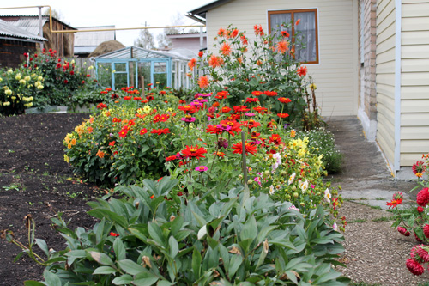
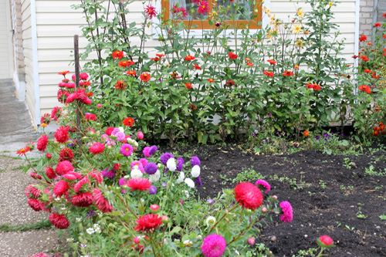
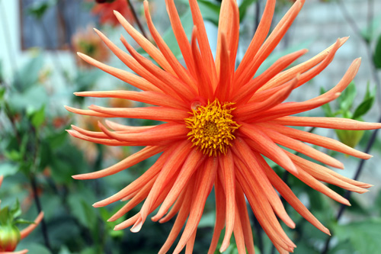
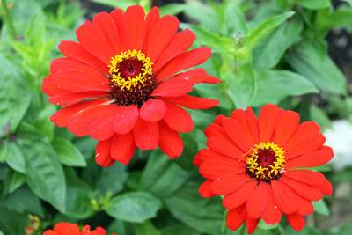
Мои увлечения
Люблю когда возле дома много ярких цветов. С удовольствием весной выращиваю рассаду цветов , а летом за ними ухаживаю.

Slide 20
Спасибо за просмотр!
Презентацию выполнила учитель математики и информатики и ИКТ учитель высшей категории Струкова Наталья Федоровна.
2013 год
Челябинская область, г. Златоуст, пос. Центральный, МБОУ «СОШ № 13»

